Slide 1
LP 8 : Phenomènes de transport.
Présenté par : Raphael Aeschlimann

Slide 2
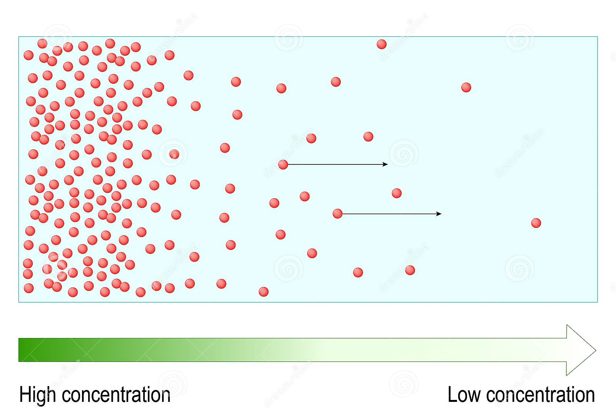
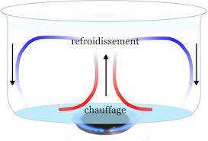
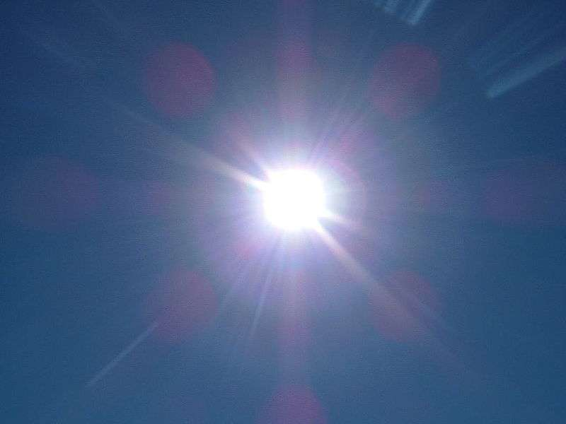
Types de transport
Rayonnement
Diffusion
Convection

Slide 3
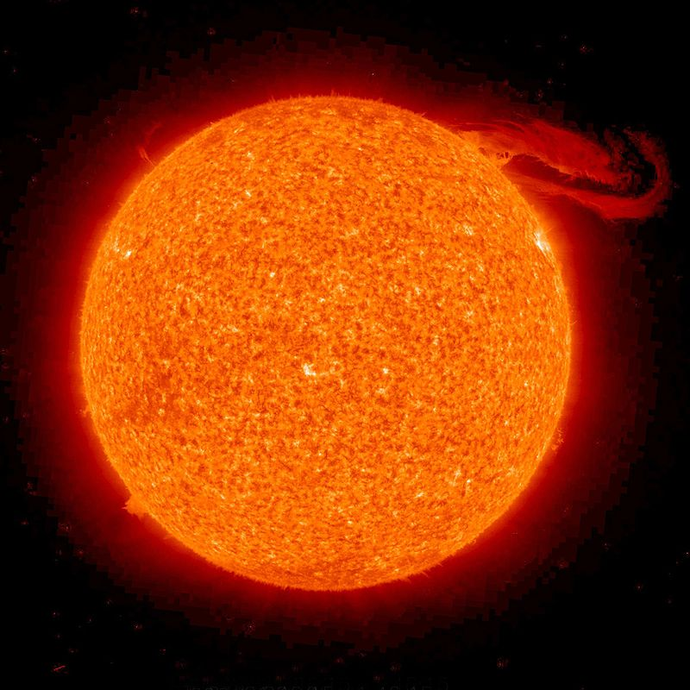
Cas d’etude
Rayonnement
thermique

Slide 4

Cas d’etude
Rayonnement
thermique
Diffusion de
particules

Slide 5
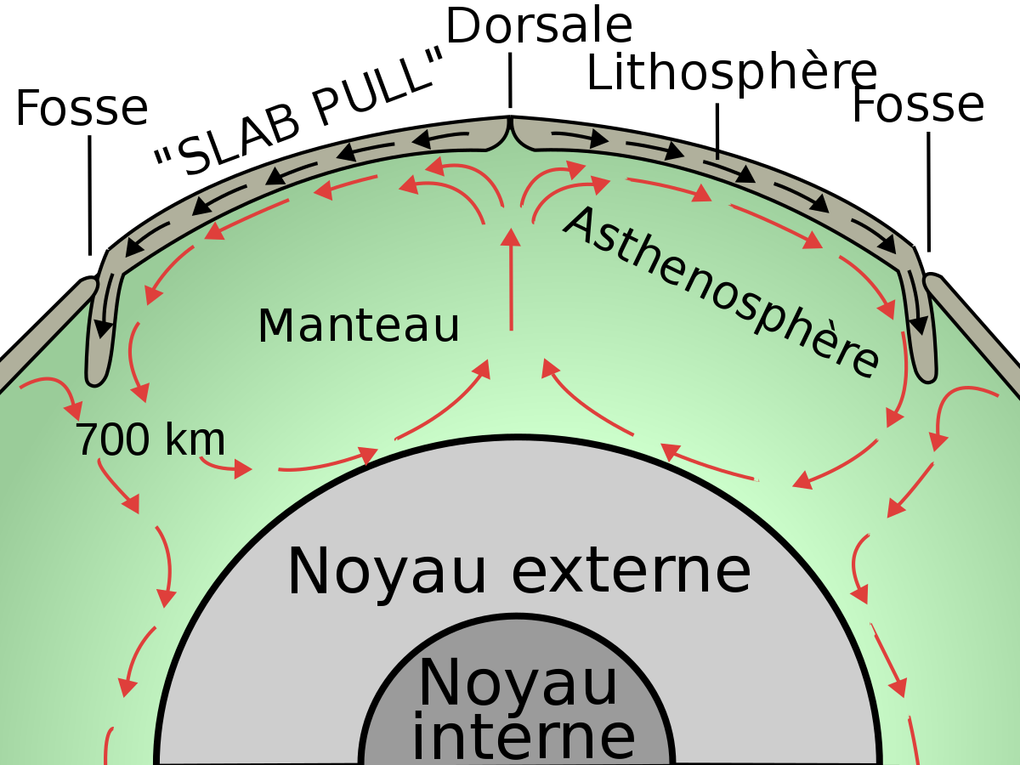
Cas d’etude
Rayonnement
thermique
Diffusion de
particules
Convection
thermique

Slide 6
Origine microscopique
Mouvement brownien

Slide 7
Origine microscopique

Slide 8
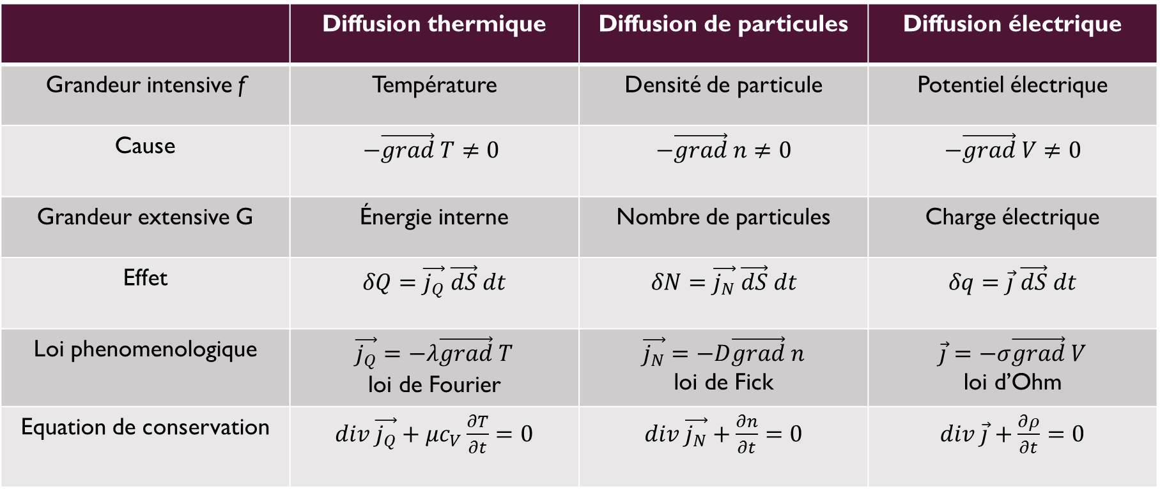
Analogies
 | Diffusion thermique | Diffusion de particules | Diffusion électrique
Grandeur intensive f | Température | Densité de particule | Potentiel électrique
Cause | $$−\vec{grad} T≠0$$ | $$−\vec{grad} n≠0$$ | $$−\vec{grad} V≠0$$
Grandeur extensive G | Énergie interne | Nombre de particules | Charge électrique
Effet | $δQ=\vec{j_{Q}} \vec{dS} dt$ | $δN=\vec{j_{N}} \vec{dS} dt$ | $δq=\vec{j} \vec{dS} dt$
Loi phenomenologique | $\vec{j_{Q}}=−λ\vec{grad} T$ loi de Fourier | $\vec{j_{N}}=−D\vec{grad} n$ loi de Fick | $\vec{j}=−σ\vec{grad} V$ loi d’Ohm
Equation de conservation | $div \vec{j_{Q}}+μc_{V}\frac{∂T}{∂t}=0$ | $div \vec{j_{N}}+\frac{∂n}{∂t}=0$ | $div \vec{j}+\frac{∂ρ}{∂t}=0$

Slide 9
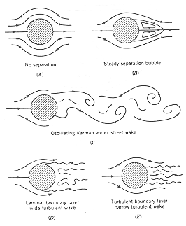
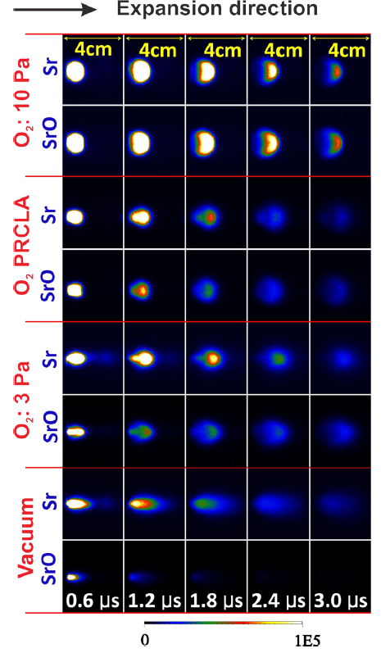
Comparaison des different types de transport
Regime laminaire
Apparition de vortex
Regime turbulent
Adapté de Stender, D. et al. Journal of Applied Physics 118, 165306 (2015).

Slide 10
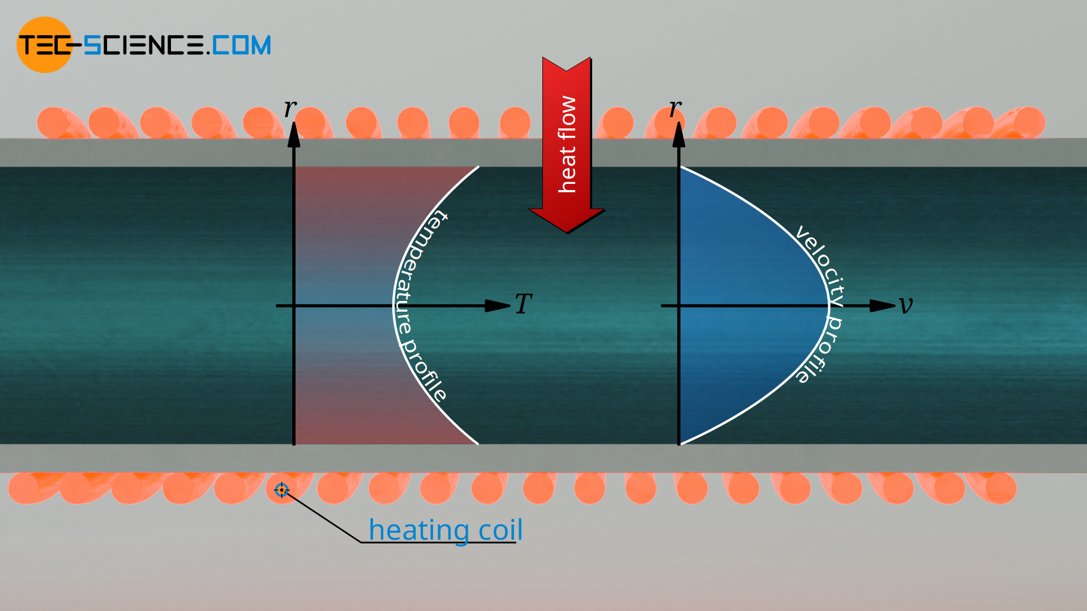
vscosité vs diffusion
Nombre de Prandtl

Slide 11
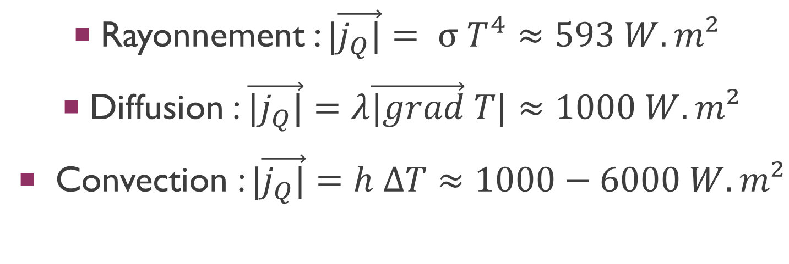
Retour sur le café
Rayonnement : |$\vec{j_{Q}|}= σ T^{4}≈593 W.m²$
Diffusion : $\vec{{|j}_{Q}|}=λ\vec{|grad} T|≈1000 W.m²$
Convection : |$\vec{j_{Q}|}=h ∆T≈1000−6000 W.m²$

Slide 12
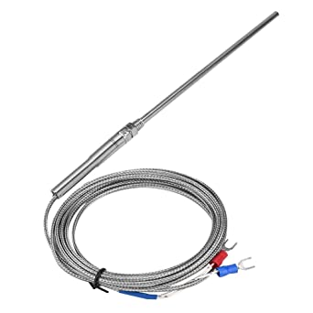
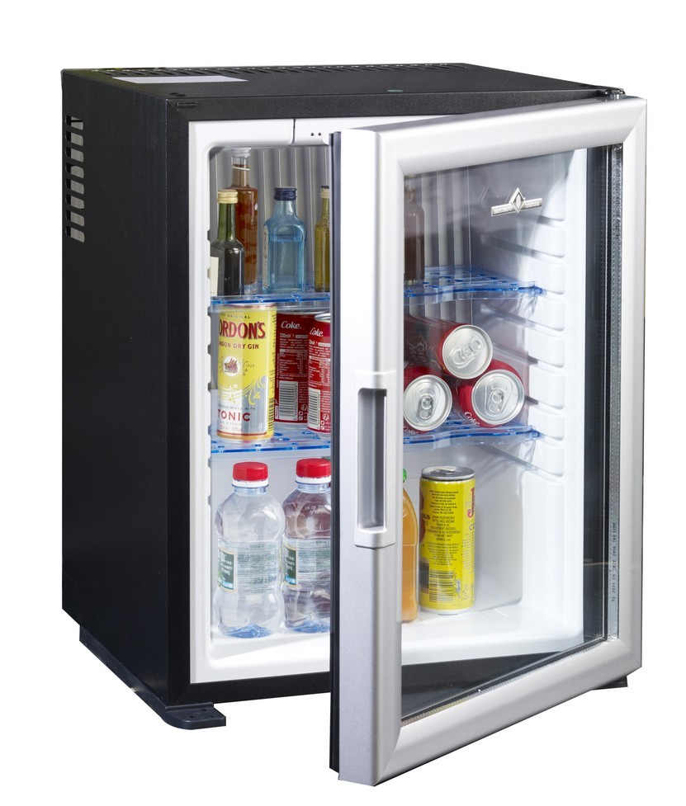
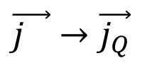
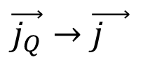
ouVERTURE
Effet Seebeck
Effet Peltier
$$\vec{j_{Q}}→\vec{j_{}}$$
$$\vec{j_{}}→\vec{j_{Q}}$$

Slide 13
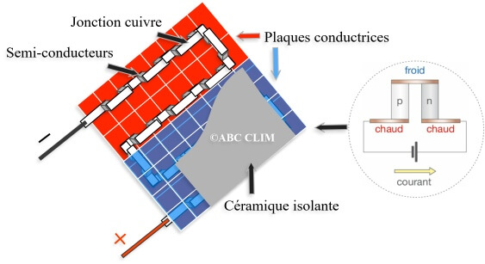
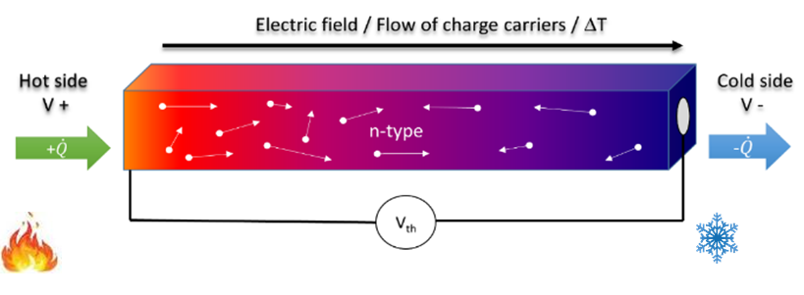
ouVERTURE
Effet Seebeck
Effet Peltier

